Slide 1
Гончарство

Slide 2
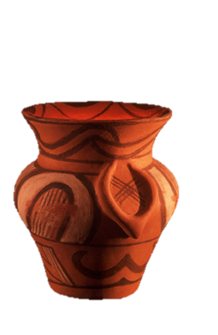
Гончарство — виготовлення з опаленої гончарної глини різноманітних виробів, зокрема посуду, кахлів, іграшок тощо. Глина є пластичною під час формування і досить твердою після випалу . Має широкий спектр природних барв — від білої, кремової, охристої до червоної, коричневої і темно-сірої. Чарівного ефекту гончарним виробам надають керамічні фарби, виготовлені з кольорової глини (ангоби)(на рисунку), а також прозорі та декоративні поливи (глазурі).

Slide 3
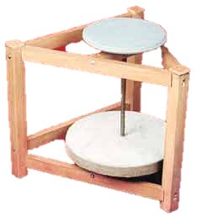
Винахід гончарного круга (IV тис. до н. є.), спочатку ручного й повільнообертового, а у середньовіччі швидкісного, з ножним приводом, став переворотом у розвитку гончарного ремесла. Техніка точення на крузі давала змогу не лише збільшити випуск продукції, а й поліпшити її художній рівень.

Slide 4
У гончарстві народні майстри користувалися кількома техніками декорування: ритування, глянсування, ріжкування, фляндрування, штампик і ліплення.
Ритування («уріз», продряпування, гравіювання) — це спосіб нанесення заглибленого жолобка дерев'яною паличкою або цвяхом на поверхню сирого черепка.
Глянсування, або лощення, роблять гладким предметом (переважно камінчиком) по сухому черепку лінії, смуги тощо.
При ріжкуванні ріжок наповнюється ангобом. У маленький отвір у його нижній частині вкладається гусяче перо або скляна трубочка, і цівка ангобу лягає на поверхню виробу. У сучасних техніках ріжок замінений на гумову грушу. Ріж кування майстри проводять прямі й хвилясті лінії, наносять цятки, розетки, листочки та інші орнаментальні елементи.
Фляндрування — це з'єднання за допомогою гострого предмета трьох або чотирьох стрічок ангобів, подібно до мармурових розводів, — чітких і зигзагоподібних.

Slide 5
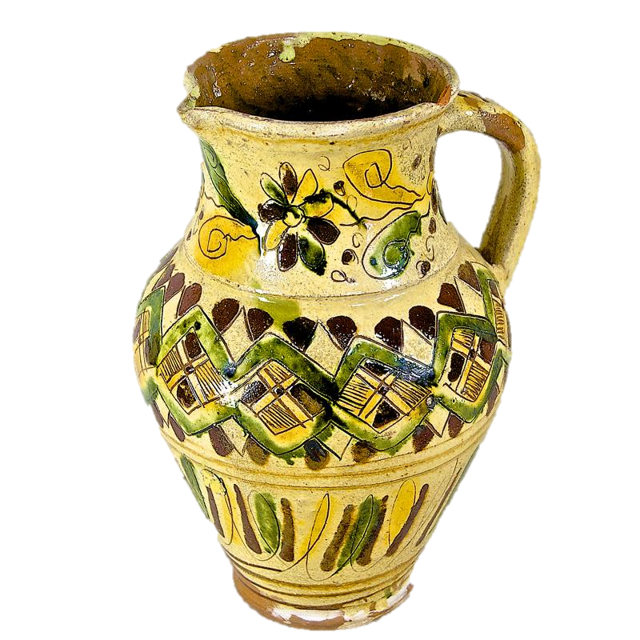
Ритування

Slide 6
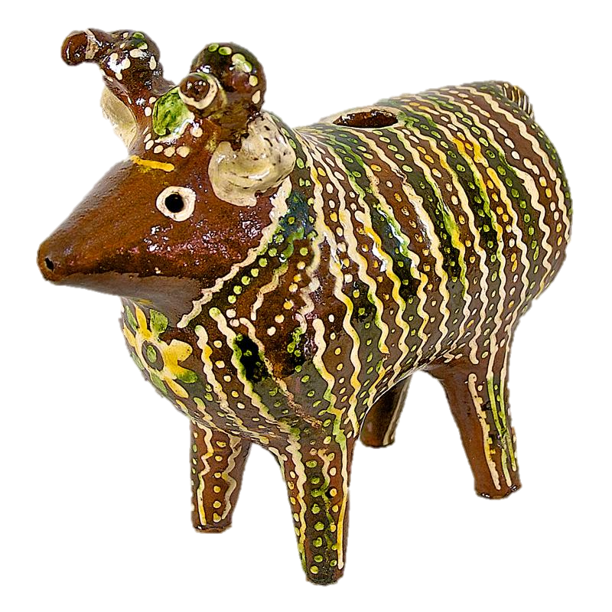
Фляндрування

Slide 7
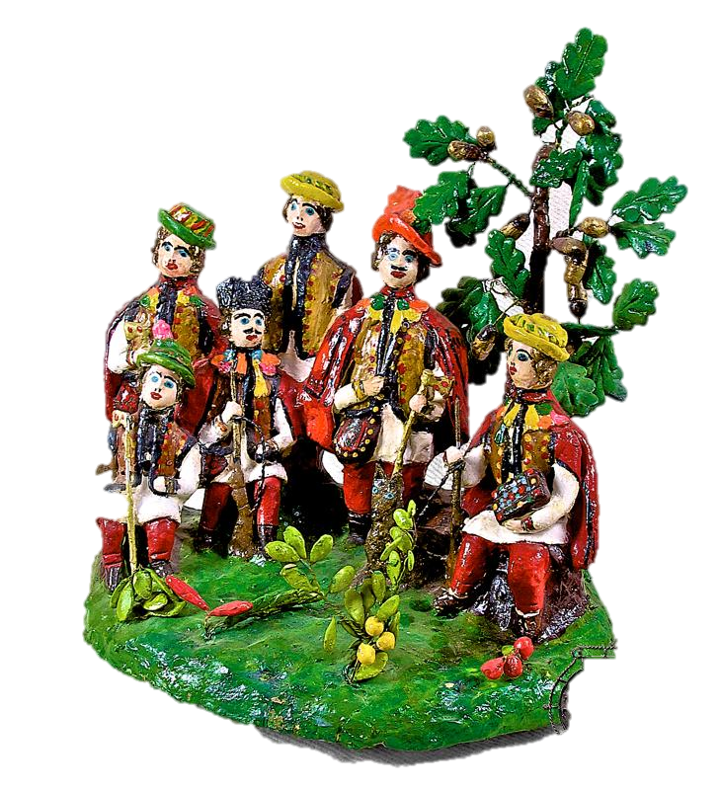
Ліплення

Slide 8
Кінець
Лічний Руслан 22 група

